Slide 1
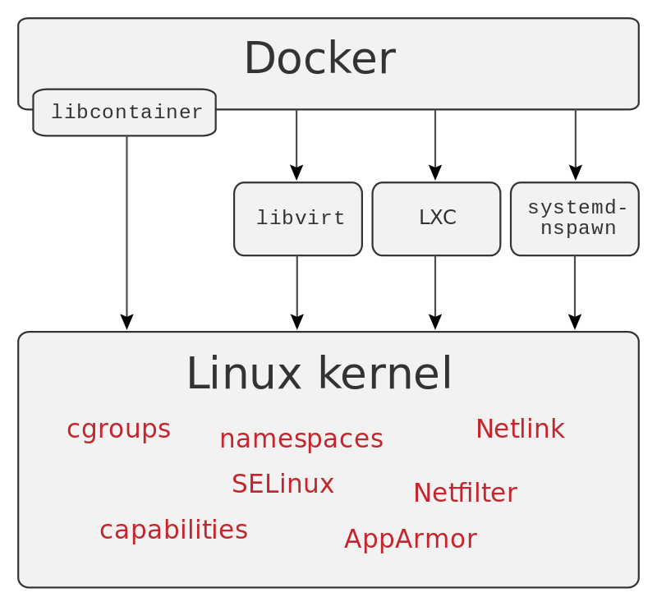
Was ist Docker?
Docker auf dem Server
Cgroups
Namespaces
AuFS
Verwandt zu LXC („LXC+“)
Kernel des Hostsystems
https://commons.wikimedia.org/wiki/File:Docker-linux-interfaces.svg
Lizenz: Gemeinfrei

Slide 2
Begriffe
Registry:
Katalog mit
herunterladbaren
Images
(z.B. DockerHub)
Images können direkt
von einer Registry geholt werden
Images
debian:stretch
php-7.3.3-apache
linuxmuster-mrbs
[...]
http(s)
Client
(portainer.io,
Kubernetes...)
Docker kann durch „Orchestration“-Werkzeuge gesteuert werden.
Docker
Daemon
Container werden aus lokalen Images erstellt
Container
php-test
mrbs-kaplaner
debian-test
[...]
Images können lokal gebaut werden. (Dockerfile)
„Docker-Host“
In Anlehnung an A. Mouat, Docker, DPunkt Verlag 2016 S. 35

Slide 3
Wir bauen ein Image und starten einen Container – Zyklus 1
Dockerfile
docker build -t meintest/helloworld .
Image
meintest/helloworld
From debian:stretch
Run apt-get -y update
Run apt-get -y dist-upgrade
docker build -t meintest/helloworld:latest .
(Namensgebung: user/image:tag)
„Image Bauplan“
Image Layers
docker run meintest/helloworld echo "Hallo Welt"
docker history meintest/helloworld
IMAGE CREATED CREATED BY a3b95c6e9c0e About a minute ago /bin/sh -c apt-get -y dist-upgrade
e86b954dbb0e About a minute ago /bin/sh -c apt-get -y update
2d337f242f07 5 days ago /bin/sh -c #(nop) CMD ["bash"]
<missing> 5 days ago /bin/sh -c #(nop) ADD file:843b8a2a9df1a0730
Container erzeugen
Befehl ausführen
Container stoppen
Container Layers
admiring_curie
cocky_archimedes
a3b95c6e9c0e
e86b954dbb0e
2d337f242f07
<missing>
Gestoppte Container „liegen rum“
docker container ls -a
CONTAINER ID IMAGE NAME
3ce98719d388 2d337f242f07 admiring_curie
03ff4031304c 2d337f242f07 cocky_archimedes

Slide 4

Lebenszyklus eines Containers – Zyklus 2
Achtung: Updates von Upstream!
Image
meintest/helloworld
docker run IMAGE
Container
Führt Befehl aus oder
„Läuft“ (führt laufend Befehl aus, z.B. apache -DFOREGROUND
Container stoppt oder
docker stop CONTAINER
Container
Führt Befehl aus oder
„Läuft“ (führt laufend Befehl aus, z.B. apache -DFOREGROUND
(Mit Daten von zuvor)
Container liegt rum
Mit seinem Daten-Layer!
docker start CONTAINER
Container stoppt oder
docker stop CONTAINER
docker container rm CONTAINER
Container liegt rum
Mit seinem Daten-Layer!
Data

Slide 5
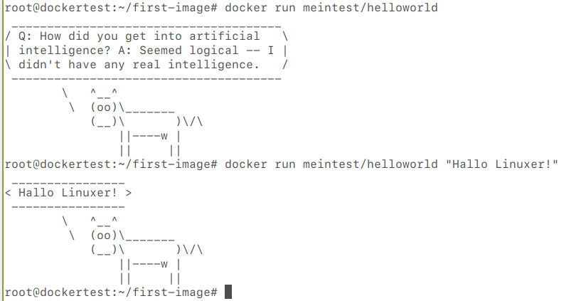
Funktionalität: Entrypoint Skript
Dockerfile
Copy schafft das Skript ins Image
Entrypoint legt es als „Startbefehl“
eines neuen Containers fest
From debian:stretch
Run apt-get -y update
Run apt-get -y dist-upgrade
Copy entrypoint.sh /usr/bin/entrypoint.sh
Entrypoint [“/usr/bin/entrypoint.sh“]
„Image Bauplan“
entrypoint.sh
#!/bin/bash
if [ $# -eq 0 ]; then
/usr/games/fortune | /usr/games/cowsay
else
# moo
/usr/games/cowsay "$@"
fi
In Anlehnung an A. Mouat, Docker, DPunkt Verlag 2016

Slide 6
Daten persistent speichern: Volumes
docker run -it --name volumetest -v /data debian:stretch /bin/bash
Kann auch schon im Dockerfile definiert werden:
Volume /data
Das Verzeichnis /data im Container kann persistent Daten speichern. Diese landen im Dateisystem des Hosts, Wahl des Hostverzeichnisses durch Docker
docker inspect -f {{.Mounts}} volumetest
[{volume 8fb[...]16d6a /var/lib/docker/volumes/8fb[..]6d6a/_data /data local true }]
→ docker volume ls
docker run -it --name volumetest -v /home/frank/cdata:/data debian:stretch /bin/bash
Kann nicht im Dockerfile definiert werden (Sicherheit, Portabilität)
Das Verzeichnis data im Container kann persistent Daten speichern. Diese landen im Dateisystem des Hosts im Verzeichnis /home/frank/cdata/

Slide 7
Daten persistent speichern: Datencontainer
Gestoppter Container mit Volumes: Weitere Container können gestartet werden mit
--volumes-from container_name
Solange der Volume-Container nicht mit der Option -v gelöscht wird, bleiben die Daten auch bei
neuen Containern persistent.
mysql_volumes
/var/lib/mysql
mysql_production
--volumes-from mysql_volumes
Starten
→ Volumes werden erstellt
Stoppen und liegen lassen
→ Volumes bleiben
[… weitere Container ...]
mysql_volumes
Liegt für die Voumes rum
Sehr geeignet: Wenn mehre Container
Gemeinsame Datenhaltung betreiben!

Slide 8
Netzwerk 1: Docker macht Netz
docker run php:7.3.3-apache -d --name webserver -v /root/docroot:/var/www/html
php:7.3.3-apache
mit Volume für Content
Aber: Apache ist nicht unter
http://docker.ua25.de
erreichbar.
Wir haben einen „sinnlosen“
Webserver im Container...
docker inspect webserver
→ NetworkSettings, IP: 172.0.0.2
Internes Netz, von Docker gemanagt
Proof of Concept:
Auf dem Dockerhost funktioniert:
ping 172.0.0.2
Von Remote erreicht man den Apachen mit
ssh -L8080:172.17.0.2:80 fsch@docker.ua25.de
Und im Browser http://localhost:8080

Slide 9
Netzwerk 2: Ports durchreichen
docker run php:7.3.3-apache -d --name webserver -p 8080:80 \
-v /root/docroot:/var/www/html
php:7.3.3-apache
mit Volume für Content
Jetzt: Apache ist nicht unter
http://docker.ua25.de:8080
erreichbar.
Wir haben einen Webserver mit PHP 7.3.3 im Container, dessen Document Root vom Host aus befüllt werden kann.
Das ist zum Testen super, weil man so die PHP Version in Sekunden wechseln kann.
-p 8080:80
Port auf
dem Host
Port im
Container

Slide 10
Netzwerk 3: Portkonflikte
docker run php:7.3.3-apache -d --name webserver -p 80:80 \
-v /root/docroot:/var/www/html
docker: Error response from daemon: driver failed programming external connectivity on endpoint webserver (2549ec00cc14b151e04ff519fb8fc9246b29055cd583e1b76f5f3a26e06c1b48): Error starting userland proxy: listen tcp 0.0.0.0:80: bind: address already in use.
Weil… Auf Port 80 des Docker hosts läuft schon nginx
Lösung dieses Poblems: Reverse Proxy, entweder auf dem Host oder in einem
Docker Container
Reverse Proxy
(nginx)
Port 80
php:7.3.3-apache 01
127.0.0.1:8889
Port 443
php:7.3.3-apache 02
service01.domain.tld
127.0.0.1:7777
service02.domain.tld
Docker Host

Slide 11
docker-compose
Am besten macht man das alles nicht per Hand sondern mit
docker-compose
Automatische Erzeugung von einem oder mehreren Containern
Konfiguration im einem yaml File
  Definition von Volumes
  Netzwerke
  ….
Übergabe von Umgebungsvariablen an gestartetet Container, diese können z.B. vom Entrypoint Skript ausgewertet werden
  Autoconfig
  Steuerung des Verhaltens

Slide 12
Docker-compose: Beispiel mrbs Docker App für lmn 6.2
version: '2'
services:
db:
container_name: mariadb
restart: always
image: mariadb:latest
environment:
MYSQL_ROOT_PASSWORD: hoonee0Uuch8bier9po2
volumes:
- ./mariadb-data:/var/lib/mysql
mrbs1:
depends_on:
- db
container_name: raumbuchung
restart: always
image: linuxmuster/mrbs:latest
environment:
MRBS_DB_HOST: db
MRBS_DB_PORT: 3306
MRBS_DB_USER: mrbsdbuser
MRBS_DB_PASSWORD: gequ8ao3geeNgeecoh4a
MRBS_DB_NAME: mrbs_raumbuchung
MYSQL_ROOT_PASSWORD: hoonee0Uuch8bier9po2
ports:
- "127.0.0.1:7777:80"
volumes:
- ./config/raumbuchung.inc.php:/var/www/html/config.inc.php
- ./dbdumps/:/var/linuxmuster-mrbs
Steuerung...
docker-compose up
docker-compose up -d
docker-compose down

